Slide 1
EL MODELO DEL PROCESO ESTADÍSTICO Y GEOGRÁFICO (MPEG) COMO GUÍA PARA LA ESTANDARIZACIÓN E INCORPORACIÓN DE BUENAS PRÁCTICAS
Grupo de Procesos
Comité de Aseguramiento de la Calidad
INEGI

Slide 2
CONTENIDO
Definiciones
Motivación
Antecedentes
MPEG
  Componentes principales
    Nivel 0
    Nivel 1
    Nivel 2
    Procesos Transversales
Esquemas de adopción
Ámbitos de adopción en el INEGI para 2018

Slide 3
DEFINICIONES
GSBPM
  Generic Statistical Business Process Model (Modelo Genérico para la Producción Estadística) .
Proceso de negocio
  Conjunto de actividades, recursos físicos y recursos humanos relacionados lógicamente para utilizar insumos para generar productos y/o servicios.
Proceso estadístico/geográfico
  Conjunto de actividades, recursos físicos y recursos humanos relacionados lógicamente para utilizar insumos para generar productos y/o servicios estadísticos/geográficos.
MPEG
  Modelo del Proceso Estadístico y Geográfico – Versión SNIEG-INEGI del GSBPM.
UNECE
  Comisión Económica de las Naciones Unidas para Europa (United Nations Economic Commission for Europe).
HLG-MOS
  El Grupo de Alto Nivel para la Modernización de la Producción y Servicios Estadísticos (The High-Level Group for the Modernisation of Offical Statistics).

Slide 4
MOTIVACIÓN
Maneja una terminología estándar.
Tener una evolución armonizada de todas las líneas de producción de información estadística y/o geográfica.
Facilitar la integración de información entre las líneas de producción.
Aprovechar recursos existentes para generar economías de escala.
Tener elementos claros para demostrar la calidad de un producto.
Establecer indicadores estandarizados.
Mitigar riesgos.

Slide 5
ANTECEDENTES
El MPEG está basado en el Modelo Genérico del Proceso Estadístico (GSBPM, por sus siglas en inglés).
El GSBPM fue desarrollado por la Oficina de Estadística de Nueva Zelanda, retomado por la UNECE, y establecido como guía para la definición de un proceso estandarizado.
Retroalimentado con mejores prácticas de procesos de varias oficinas estadísticas, entre ellas INEGI.
Actualmente se encuentra en la versión 5.0 liberada en diciembre de 2013.
  UNECE espera generar una nueva versión en 2018.
El GSBPM es uno de varios estándares desarrollados por la UNECE.

Slide 6
ANTECEDENTES DE ADOPCIÓN EN EL INEGI
En el 2015
  Se desarrolla en INEGI la Norma de Aseguramiento de la Calidad A PARTIR de los principios de calidad y buena prácticas de la ONU y la OCDE.
  Se crea el Comité de Aseguramiento de la Calidad (CAC).
En el 2016
  Se incorpora el GSBPM (MPEG) a las acciones del CAC como estrategia para operacionalizar los Principios de Calidad.
  Se lleva a cabo la traducción del GSBPM al español y se entrega como colaboración del INEGI a la UNECE.
  Se crea la versión INEGI (MPEG).
  Se desarrolla un proyecto de Norma alineada al MPEG.

Slide 7
CONCEPTOS DEL MPEG
Proceso
  Concepto global que incluye todas las actividades necesarias para generar un producto estadístico o geográfico
  Conjunto de fases.
Fase
  Subconjunto de un Proceso
  Conjunto de Subprocesos
Subproceso
  Subconjunto de una fase.
  Unidad mínima identificada en el MPEG
  Conjunto de actividades que desarrollan una tarea definida y predeterminada.
Proceso transversal
  Actividad relacionada indirectamente con el proceso de producción del producto de información, pero que se relaciona con varias fases.
  Pueden ser con componente estadístico/geográfico o solo de soporte.

Slide 8
COMPONENTES PRINCIPALES DEL MPEG
Modelo General
  Nivel 0
  Nivel 1
  Nivel 2
Procesos transversales
  Con componente estadístico y/o geográfico
  Sin componente estadístico y/o geográfico

Slide 9
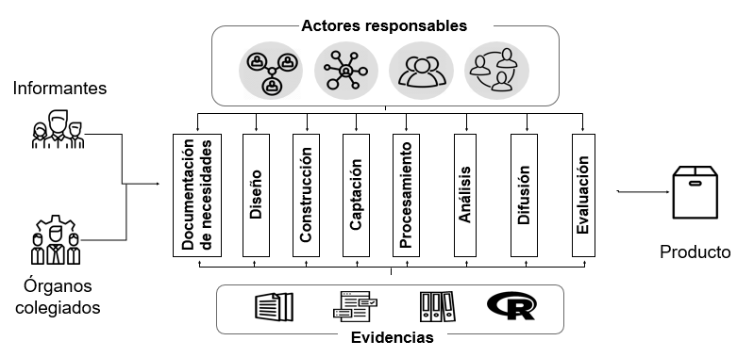
NIVEL 0 - MPEG

Slide 10








NIVEL 1 FASES
Documentación de necesidades
Construcción
Procesamiento
Difusión
Diseño
Captación
Análisis
Evaluación

Slide 11
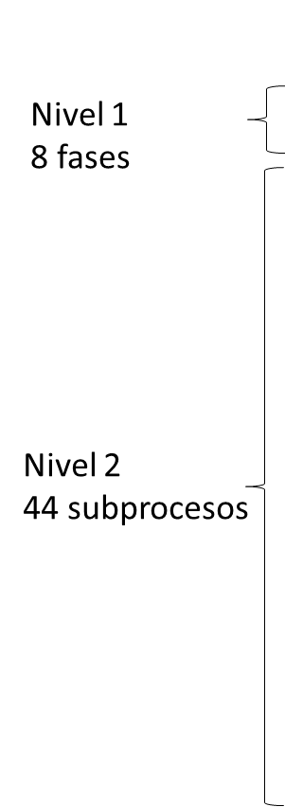
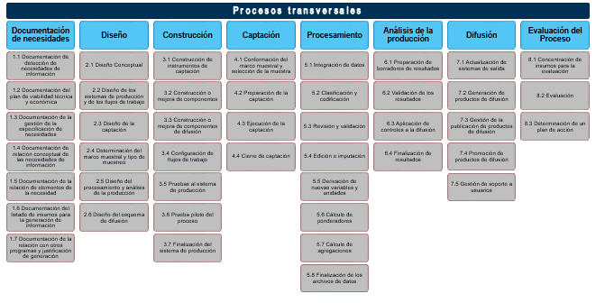
NIVEL 2 SUBPROCESOS

Slide 12
PROCESOS TRANSVERSALES CON COMPONENTE ESTADÍSTICO O GEOGRÁFICO
Gestión de la calidad.
Gestión de datos.
Gestión de metadatos.
Gestión de conocimiento.
Gestión del marco geoestadístico.
Gestión del programa geoestadístico.
Gestión de informantes.
Gestión de usuarios.
Gestión de tomadores de decisiones.

Slide 13
PROCESOS TRANSVERSALES SIN COMPONENTE ESTADÍSTICO O GEOGRÁFICO
Planeación estratégica.
Planeación operativa.
Administración de recursos humanos.
Administración financiera.
Administración de proyectos.
Administración del marco legal.
Administración del marco organizacional.

Slide 14
FASES
Documentación de necesidades
  Se recaba e integra la documentación de las necesidades de información que se van a atender con el Programa de Información.
  Por ejemplo:
  La descripción de las necesidades identificadas
  El uso previsto de la información
  Temáticas de la información, cobertura población de estudio, desagregaciones
Diseño
  Descripción de las actividades de diseño conceptual, metodológico y de sistemas; así como, cualquier trabajo práctico de investigación asociado que se necesite para definir los productos estadísticos y geográficos, instrumentos de recolección y los procesos operativos.
  Incluye todos los elementos de diseño necesarios para definir los productos estadísticos y geográficos o los servicios identificados.

Slide 15
FASES
Construcción
  Construcción y prueba de procesos y sistemas de producción al punto en el que está listo para ser usado en un ambiente “en vivo.”
  Los resultados de la fase de “Diseño” dirigen la selección de procesos reutilizables, instrumentos, información y servicios que son ensamblados y configurados en esta fase para crear el ambiente operativo completo para correr el proceso.
Captación
  Se captan los datos y metadatos necesarios para la producción de información estadística y geográfica.
  Se utilizan diferentes métodos de captación (incluyendo extracciones de registros administrativos, fuentes de otros procesos estadísticos, registros no estadísticos , campo).
  Se cargan los datos a un ambiente adecuado para procesamiento.

Slide 16
FASES
Procesamiento
  Esta fase describe la limpieza de los datos y su preparación para ser analizados. Está conformado por subprocesos que revisan, limpian y transforman los insumos para que puedan ser analizados y difundidos como resultados estadísticos o geográficos.
  Puede repetirse varias veces si es necesario. Para los resultados que se producen de forma regular, esta fase ocurre en cada iteración.
Análisis
  En esta fase se obtienen los resultados estadísticos, se examinan a detalle y se preparan para la difusión. Incluye preparar notas técnicas y hay que asegurarse de que los resultados sean “aptos para su propósito” antes de la difusión ante los clientes.
  Se preparan los datos para su difusión realizando notas técnicas y otros documentos.

Slide 17
FASES
Difusión
  Publicación de los productos a los usuarios. Incluye todas las actividades asociadas con ensamblar y publicar un rango de productos dinámicos y estáticos por distintos canales.
  Estas actividades ayudan a los clientes a acceder y usar los datos publicados.
Evaluación
  Evaluación de un ciclo específico de un programa de información
  Al contrario del control de calidad más general, se lleva a cabo al final de la instancia del proceso. Implica evaluar el éxito de una instancia específica del proceso, tomando información cuantitativa y cualitativa e identificando y priorizando mejoras potenciales.
  Se determina si el siguiente ciclo de programa debe llevarse a cabo con las mismas especificaciones de diseño o se requiere una revisión.

Slide 18
ESQUEMAS DE ADOPCIÓN
Por niveles
  Por fase
    En cada fase se debe documentar la evidencia de cómo se llevó a cabo la actividad.
  Por subproceso
    En los subproceso relevantes de documenta la actividad.
Por procesos transversales
  Con componente estadístico/geográfico
  Sin componente estadístico/geográfico

Slide 19
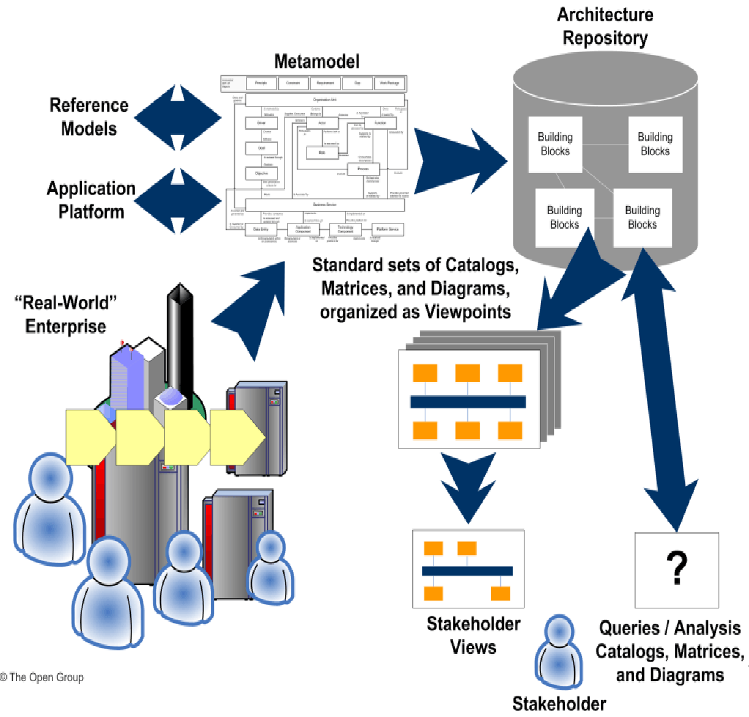
DOCUMENTACIÓN
Gestión de evidencias de procesos estandarizados y sus instancias
Referencia fundamental para verificar el cumplimiento de los principios de calidad

Slide 20
BENEFICIOS ESPERADOS DEL USO DE MPEG EN EL SNIEG E INEGI (1)
Permitirá atender observaciones de organismos internacionales (BID, OECD).
Permitirá desarrollar un lenguaje común.
  Para todo tipo de proyectos.
Permitirá estructurar y reutilizar prácticas y desarrollos ya establecidos.
Facilitará la aplicación de cambios graduales.
  Estado actual -> Estado intermedio-> Estado Objetivo.

Slide 21
BENEFICIOS ESPERADOS DEL USO DEL MPEG EN EL SNIEG E INEGI (2)
Permitirá tener un marco para construir y gestionar productos estandarizados de software.
  Sistemas generales (tipo IKTAN, Administrador Universal)
  Indicadores de gestión
  Presupuesto por levantamiento/proyecto y fase
Permitirá una descomposición de tareas para facilitar mejoras.
Permitirá una definición clara de la responsabilidad de los diferentes actores.
Permitirá definir indicadores de gestión comparables entre diferentes operativos.

Slide 22
ESQUEMA DE ADOPCIÓN DEL MPEG
Etapa 1 (2017-2019)
  Mantener la ejecución actual
  Producir evidencias de acuerdo con cada fase del modelo
Etapa 2 (2018-2020)
  Mantener ejecución actual pero producir evidencias de acuerdo a los 44 subprocesos del modelo.
  Se requerirá de automatización para producir evidencias de manera automatizada.
Etapa 3 (2020-2021)
  Etapas 1, 2 + identificación de 16 procesos transversales.

Slide 23
ÁMBITOS DE ADOPCIÓN EN 2018
En 2018 se llevarán a cabo actividades en las que se incorpore explícitamente las fases del MPEG en actividades relacionadas con:
  Planeación Estratégica
  Cumplimiento de la Norma de Aseguramiento de Calidad*.
  Estructura de Norma y Manuales relacionados con la producción estadística y geográfica*.
  Presupuestos y costos*.
  Aplicaciones de software relacionadas con la producción estadística.
  Documentación de evidencias de resultados*.
  Evaluación de riesgos.
  Capacitación*.
*Estas actividades se incorporarán en el PAACI 2018

Slide 24
ÁMBITOS DE ADOPCIÓN VS. FASES
Fases
Ámbito | 1 | 2 | 3 | 4 | 5 | 6 | 7 | 8
Planeación estratégica
Principios de calidad
Normas y manuales
Presupuesto y Costos
Software
Indicadores y evidencias
Riesgos
Capacitación

Slide 25
MPEG EN PLANEACIÓN ESTRATÉGICA
El Programa Estratégico del SNIEG contiene 5 objetivos dirigidos a componentes del proceso estadístico.
Para el Programa Nacional Estadístico y Geográfico 2017-2021 la Junta de Gobierno aprobó la adopción de MPEG como eje de la estandarización de los procesos estadísticos y geográficos.
Entre las líneas de acción relacionadas se encuentran:
  1.3 Generar mecanismos para evaluar la calidad de la información de forma sistemática, transparente y objetiva.
  2.1 Impulsar el fortalecimiento de las capacidades técnicas y tecnológicas en materia de estadística y geografía.
  4.3 Producir información con criterios de costo–efectividad en procesos estandarizados y con controles de calidad.
  5.1 Poner a disposición de los usuarios de manera sencilla, consistente y estandarizada la información.

Slide 26
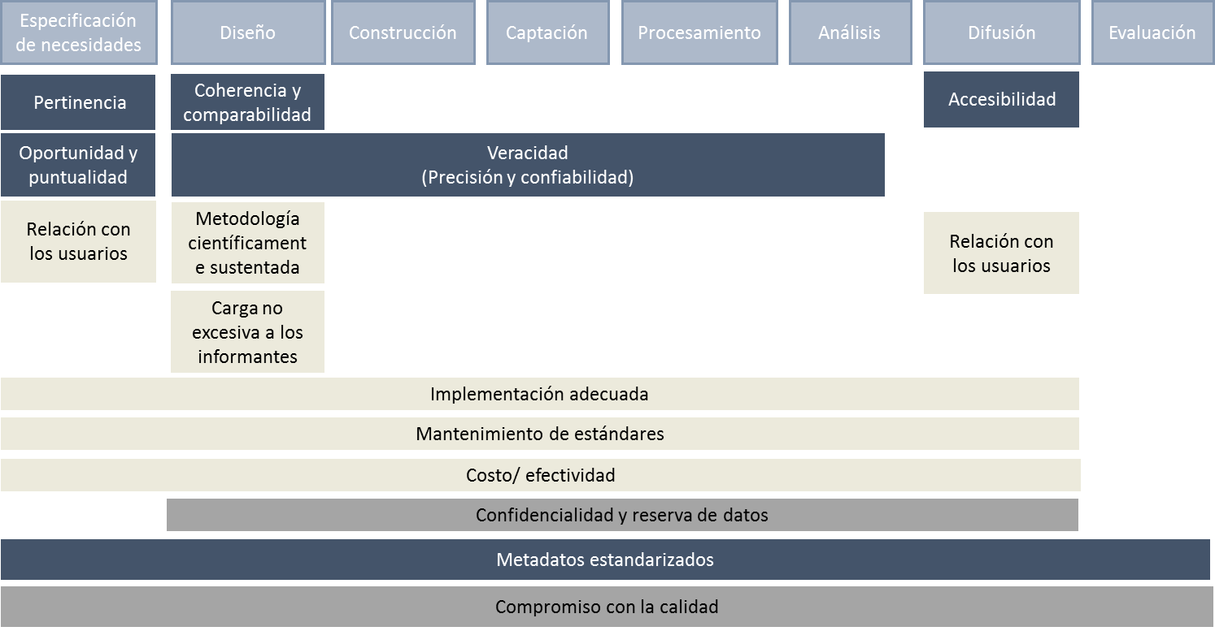
FASES DEL MPEG Y PRINCIPIOS DE CALIDAD

Slide 27
MPEG APOYARÁ LA ESTANDARIZACIÓN DEL CUMPLIMIENTO DE LA NORMA DE ASEGURAMIENTO DE LA CALIDAD
El PAACI 2018 pondrá énfasis en la estandarización del cumplimiento de los principios de calidad:
  Pertinencia – Fase 1
  Oportunidad y Puntualidad – Fase 1 y 7
  Coherencia y Comparabilidad – Fase 2
  Veracidad (Precisión y Confiabilidad) – Fase 2,3,4,5 y 6
  Accesibilidad – Fase 7

Slide 28
MPEG EN NORMAS Y MANUALES DE OPERACIÓN
Se está revisando la Norma de Estadística Básica para generar una Norma alineada al MPEG.
La Norma actual:
  Incluye:
    Diseño
    Captación
    Procesamiento
    Difusión
  Describe incipientemente:
    Construcción
    Especificación de necesidades.
    Análisis.
    Evaluación.

Slide 29
MPEG EN REGISTRO DE PRESUPUESTO Y ANÁLISIS DE COSTOS
Actualmente no existen reglas o taxonomías para definir el desglose de los proyectos con presupuesto.
Se considerará para 2018 un piloto por DG para usar el MPEG como una estructura de identificación.
  El registro del presupuesto en el SIA metas adoptaría la convención de registro de las fases.
  Cada proceso/proyecto del piloto deberá registrar qué fases del MPEG va a desarrollar en el 2018.
  Es condición necesaria para eventualmente poder identificar costos de producción por fase.

Slide 30
MPEG EN LA CONSTRUCCIÓN DE APLICACIONES DE SOFTWARE
Se procurará una estandarización de los sistemas de gestión.
  La estructura del sistema de seguimiento operativo (tipo IKTAN) se segmentará por fase de acuerdo a la estructura del MPEG.
  El desarrollo futuro de los nuevos módulos se llevará a cabo de acuerdo con la estructura del MPEG.
  Se aprovechará el software desarrollado por grupos colaborativos de UNECE, OECD y Eurostat que tienen una arquitectura de software alineada al GSBPM.
Se procurará una consolidación de los sistemas de gestión:
  El sistema de gestión de directorio de empresas (Administrador Universal) se consolidará paulatinamente con la estructura del IKTAN para garantizar la modularidad por fase.
  Los sistemas alternativos de seguimiento con que cuenta el instituto deberán gradualmente sustituirse por el IKTAN.

Slide 31
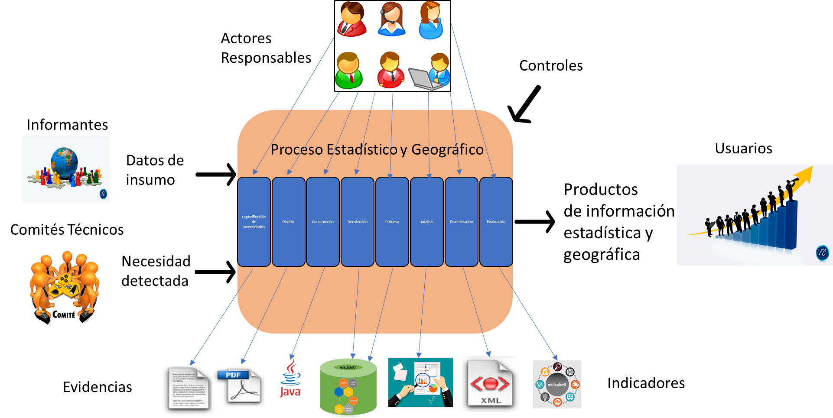
MPEG EN LA DOCUMENTACIÓN DE EVIDENCIAS

Slide 32
MPEG EN LA DOCUMENTACIÓN DE EVIDENCIA DEL PROCESO
Las evidencias respaldan el cumplimiento de los Principios de Calidad.
A partir de julio del 2018 cada ciclo de un proceso/proyecto estadístico deberá producir los documentos/archivos evidencia de cada fase.
Se desarrollarán plantillas para apoyar la estandarización de evidencias.
Se contará con un sistema para almacenar las evidencias de manera sistemática.
Se procurará el llenado de metadatos de manera automática.

Slide 33
MPEG EN ADMINISTRACIÓN DE RIESGOS
La gestión de riesgos se enfocará a las acciones que en cada fase del MPEG se consideran como críticas.
Las actividades de control para la mitigación de riesgos se especificarán de acuerdo con el MPEG.
La normatividad de administración de riesgos se actualizará en función del MPEG.
El monitoreo de los riesgos estará presente en cada fase del MPEG

Slide 34
MPEG EN LA ESTRUCTURA DE LA CAPACITACIÓN
La capacitación institucional 2018 tomará como marco de referencia las fases y procesos transversales del MPEG.
La capacitación incluirá pláticas de sensibilización de los usos del modelo y capacitación específica en fases o subprocesos determinados.
Se desarrollarán talleres para apoyar la estandarización de la producción de elementos y evidencias en cada contexto.

Slide 35
RESUMEN
El GSBPM es un enfoque general a la producción de información estadística que se ha convertido en un estándar de-facto en las Oficinas de Estadística Oficial del mundo.
El INEGI, siguiendo su tradición de vanguardia, debe ser de los países de avanzada en la adopción de modelos de la UNECE.
La adopción de la Etapa 1 del MPEG no supone cambios en el esquema actual de trabajo.
  Sí implica estandarización de evidencias.
El esquema estandarizado debe facilitar el desarrollo e implantación de elementos de planeación, control, seguimiento, documentación, mitigación de riesgos, automatización, desarrollo de software, mejora incremental y capacitación.
El PAACI 2018 prioriza las actividades de documentación y estandarización, enfocadas al cumplimiento de la Norma de Aseguramiento de la Calidad.

Slide 36
¿PREGUNTAS?
Modelo del Proceso Estadístico y Geográfico

